Slide 1
Maailmankaupan kasvu ollut pysähdyksissä kohta jo kaksi vuotta
Viennin määrän kehitys
Lähde: Macrobond, The CPB Netherlands Bureau for Economic Policy Analysis

Slide 2
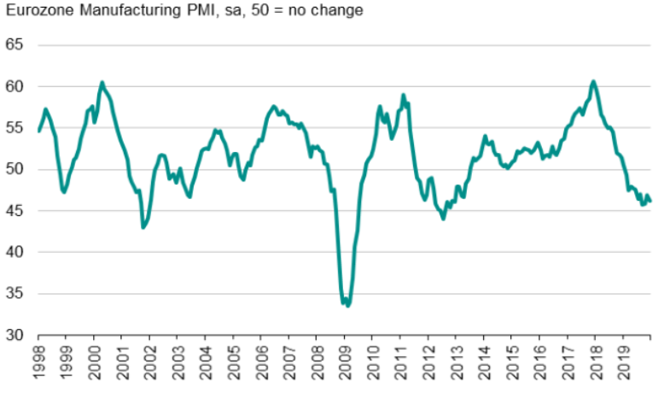
Euroalueen teollisuuden ostopäällikköindeksi ennakoi tuotannon supistuvan alkuvuonna
Lähde: IHS Markit

Slide 3
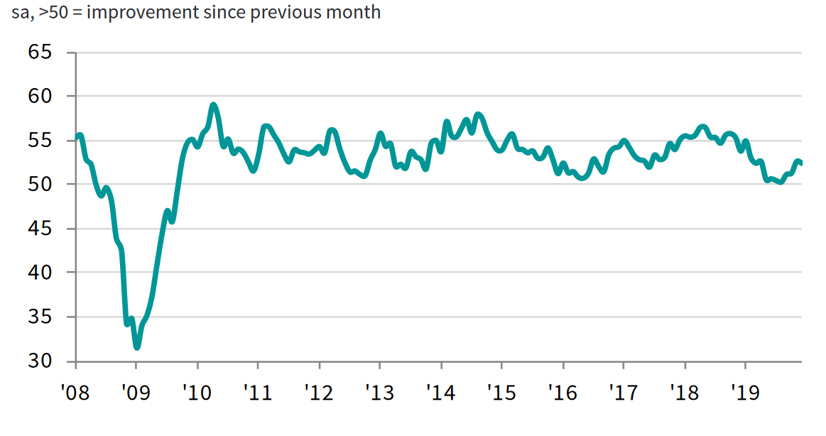
Yhdysvalloissa teollisuuden tilanne piristynyt hiukan ostopäällikköindeksin perusteella
Lähde: IHS Markit

Slide 4
Suomea koskevia suhdanne-ennusteita
Ennustaja | Julkaisu-pvm | BKT:n muutos-% |  |  | Yksityisen kulutuksen muutos-% |  | Viennin muutos-% |  | Investointien muutos-% |  | Inflaatio, % * |  | Työttömyysaste, %
 |  | 2018 | 2019 | 2020 | 2019 | 2020 | 2019 | 2020 | 2019 | 2020 | 2019 | 2020 | 2019 | 2020
Danske Bank | 24.9.2019 | 1,7 | 1,2 | 0,8 | 0,8 | 1,0 | 3,5 | 1,5 | 0,5 | 0,6 | 1,1 | 1,4 | 6,6 | 6,6
Nordea | 4.9.2019 | 1,7 | 1,2 | 1,0 | 1,0 | 1,4 | 3,0 | 1,0 | 0,5 | 0,1 | 1,1 | 1,3 | 6,4 | 6,4
OP-Pohjola | 19.11.2019 | 1,7 | 1,4 | 0,5 | 1,0 | 0,8 | 3,0 | 0,5 | 1,5 | 0,6 | 1,0 | 1,2 | 6,5 | 6,5
VM | 7.10.2019 | 1,7 | 1,5 | 1,0 | 1,7 | 1,4 | 2,4 | 2,4 | 0,4 | -0,3 | 1,1 | 1,4 | 6,5 | 6,3
Suomen Pankki | 17.12.2019 | 1,7 | 1,3 | 0,9 | 0,7 | 1,3 | 4,0 | 0,9 | 1,1 | 0,7 | 1,1 | 1,2 | 6,7 | 6,7
ETLA | 16.9.2019 | 1,7 | 1,1 | 0,9 | 0,7 | 1,1 | 3,8 | 1,3 | 1,4 | 0,8 | 1,1 | 1,1 | 6,5 | 6,3
PTT | 12.9.2019 | 1,7 | 1,3 | 1,2 | 1,2 | 1,0 | 2,5 | 1,5 | 0,6 | 0,5 | 1,0 | 1,0 | 6,6 | 6,9
PT | 17.9.2019 | 1,7 | 1,3 | 1,1 | 1,0 | 0,9 | 4,0 | 2,0 | 1,4 | -1,0 | 1,1 | 1,0 | 6,6 | 6,7
Euroopan komissio | 7.11.2019 | 1,7 | 1,4 | 1,1 | 0,6 | 1,1 | 1,9 | 2,2 | 0,7 | 0,4 | 1,2 | 1,4 | 6,7 | 6,5
IMF | 15.10.2019 | 1,7 | 1,2 | 1,5 |  |  | 3,1 | 2,2 |  |  | 1,2 | 1,3 | 6,5 | 6,4
Keskiarvo |  | 1,7 | 1,3 | 1,0 | 1,0 | 1,1 | 3,1 | 1,6 | 0,9 | 0,3 | 1,1 | 1,2 | 6,6 | 6,5
*) Euroopan komissio ja IMF raportoivat yhdenmukaistetun kuluttajahintaindeksin
Koottu 22.1.2020

Slide 5
Työllisyyden paraneminen ollut verkkaista
Työllisyysasteen trendi, %
Työttömyysasteen trendi, %
2010 | 2011 | 2012 | 2013 | 2014 | 2015 | 2016 | 2017 | 2018 | 2019
Lähde: Tilastokeskus

Slide 6
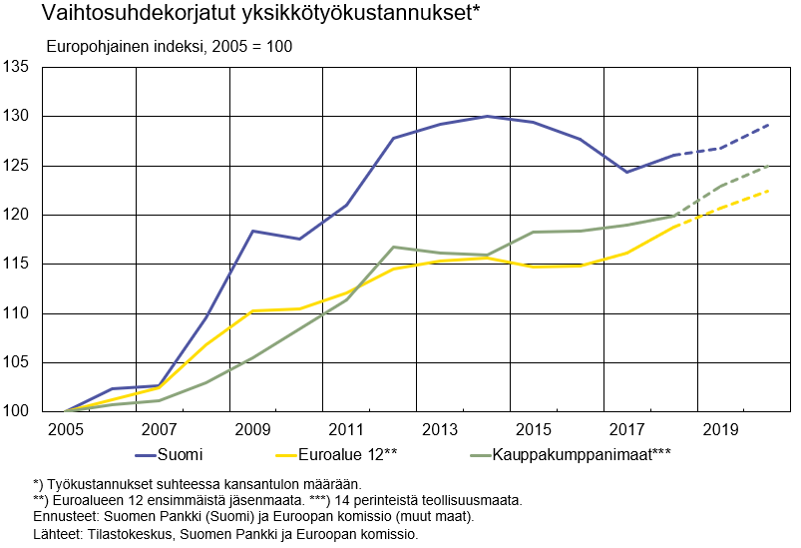
Suomen kustannuskilpailukyky on parantunut, mutta kirittävää on edelleen

Slide 7
Teknologiateollisuuden liikevaihto Suomessa
Kausipuhdistetut teollisuuden ja palveluiden liikevaihtokuvaajat
Osuudet liikevaihdosta 2018: kone- ja metallituoteteollisuus 40 %, elektroniikka- ja sähköteollisuus 20 %, tietotekniikka-ala 18 %, metallien jalostus 14 %, suunnittelu ja konsultointi 8 %
Lähde: Macrobond, Tilastokeskus

Slide 8
Teknologiateollisuuden* uudet tilaukset Suomessa
Miljoonaa euroa, käyvin hinnoin
2008 | 2009 | 2010 | 2011 | 2012 | 2013 | 2014 | 2015 | 2016 | 2017 | 2018 | 2019
Muutos: | IV/2019 / IV,2018 | IV,2019 / III,2019
Vientiin: | +26 % | +25 %
Kotimaahan: | -8 % | -14 %
Yhteensä: | +17 % | +15 %
*) Pl. metallien jalostus, pelialan ohjelmistoyritykset ja datakeskukset
Lähde: Teknologiateollisuus ry:n tilauskantatiedustelun vastaajayritykset,
viimeisin tieto loka-joulukuu 2019.

Slide 9
Teknologiateollisuuden* tilauskanta Suomessa
Miljoonaa euroa, käyvin hinnoin
Yhteensä
2008 | 2009 | 2010 | 2011 | 2012 | 2013 | 2014 | 2015 | 2016 | 2017 | 2018 | 2019
Muutos: | 31.12.2019 / 31.12.2018 | 31.12.2019 / 30.9.2019
Vientiin: | +8 % | +3 %
Kotimaahan: | +13 % | 0 %
Yhteensä: | +9 % | +2 %
*) Pl. metallien jalostus, pelialan ohjelmistoyritykset ja datakeskukset
Lähde: Teknologiateollisuus ry:n tilauskantatiedustelun vastaajayritykset,
viimeisin tieto 31.12.2019.

Slide 10
Teknologiateollisuuden yritysten saamat tarjouspyynnöt Suomessa*
2008 | 2009 | 2010 | 2011 | 2012 | 2013 | 2014 | 2015 | 2016 | 2017 | 2018 | 2019 | 2020
*) ”Onko tarjouspyyntöjen määrässä viime viikkoina näkyvissä oleellista vähenemistä tai lisääntymistä, kun verrataan tilannetta noin kolme kuukautta sitten vallinneeseen tilanteeseen”. Saldoluku = niiden yritysten osuus, joissa tarjouspyyntöjen määrä on lisääntynyt – niiden yritysten osuus, joissa tarjouspyyntöjen määrä on vähentynyt.
Lähde: Teknologiateollisuus ry:n tilauskantatiedustelu,
viimeisin kyselyajankohta tammikuu 2020.

Slide 11
Henkilöstön määrä supistui teknologiateol-lisuudessa Suomessa ensimmäisen kerran sitten vuoden 2016 kolmannen neljänneksen
Lähde: Teknologiateollisuus ry:n henkilöstötiedustelu

Slide 12
Elektroniikka- ja sähköteollisuuden uudet tilaukset Suomessa
Miljoonaa euroa, käyvin hinnoin
2008 | 2009 | 2010 | 2011 | 2012 | 2013 | 2014 | 2015 | 2016 | 2017 | 2018 | 2019
Muutos: | IV,2019 / IV,2018 | IV,2019 / III,2019
Vientiin: | +42 % | +9 %
Kotimaahan: | +1 % | +10 %
Yhteensä: | +34 % | +9 %
Lähde: Teknologiateollisuus ry:n tilauskantatiedustelun vastaajayritykset,
viimeisin tieto loka-joulukuu 2019.

Slide 13
Elektroniikka- ja sähköteollisuuden tilauskanta Suomessa
Miljoonaa euroa, käyvin hinnoin
Yhteensä
2008 | 2009 | 2010 | 2011 | 2012 | 2013 | 2014 | 2015 | 2016 | 2017 | 2018 | 2019
Muutos: | 31.12.2019 / 31.12.2018 | 31.12.2019 / 30.9.2019
Vientiin: | +35 % | +6 %
Kotimaahan: | -2 % | +5 %
Yhteensä: | +28 % | +6 %
Lähde: Teknologiateollisuus ry:n tilauskantatiedustelun vastaajayritykset,
viimeisin tieto 31.12.2019.

Slide 14
Kone- ja metallituoteteollisuuden uudet tilaukset Suomessa
Miljoonaa euroa, käyvin hinnoin
2008 | 2009 | 2010 | 2011 | 2012 | 2013 | 2014 | 2015 | 2016 | 2017 | 2018 | 2019
Muutos: | IV,2019 / IV,2018 | IV,2019 / III,2019
Vientiin: | +13 % | +47 %
Kotimaahan: | -19 % | -42 %
Yhteensä: | +7 % | +21 %
Lähde: Teknologiateollisuus ry:n tilauskantatiedustelun vastaajayritykset,
viimeisin tieto loka-joulukuu 2019.

Slide 15
Kone- ja metallituoteteollisuuden tilauskanta Suomessa
Miljoonaa euroa, käyvin hinnoin
Yhteensä
2008 | 2009 | 2010 | 2011 | 2012 | 2013 | 2014 | 2015 | 2016 | 2017 | 2018 | 2019
Muutos: | 31.12.2019 / 31.12.2018 | 31.12.2019 / 30.9.2019
Vientiin: | +1 % | +2 %
Kotimaahan: | +36 % | -3 %
Yhteensä: | +5 % | +1 %
Lähde: Teknologiateollisuus ry:n tilauskantatiedustelun vastaajayritykset,
viimeisin tieto 31.12.2019.

Slide 16
Metallien jalostuksen liikevaihto Suomessa
Kausipuhdistetut teollisuuden liikevaihtokuvaajat
Osuudet liikevaihdosta 2018: rauta- ja terästuotteet sekä värimetallit ja valut 89 %, metallimalmien louhinta 11 %
Lähde: Macrobond, Tilastokeskus

Slide 17
Metallien jalostuksen tuotannon määrä Suomessa
Kausipuhdistetut teollisuustuotannon volyymi-indeksit
Osuudet liikevaihdosta 2018: rauta- ja terästuotteet sekä värimetallit ja valut 89 %, metallimalmien louhinta 11 %
Lähde: Macrobond, Tilastokeskus

Slide 18
Suunnittelu- ja konsultointialan uudet tilaukset Suomessa
Miljoonaa euroa, käyvin hinnoin
2008 | 2009 | 2010 | 2011 | 2012 | 2013 | 2014 | 2015 | 2016 | 2017 | 2018 | 2019
Muutos: | IV,2019 / IV,2018 | IV,2019 / III,2019
Vientiin: | +5 % | -13 %
Kotimaahan: | +1 % | +25 %
Yhteensä: | 0 % | +21 %
Lähde: Teknologiateollisuus ry:n tilauskantatiedustelun vastaajayritykset,
viimeisin tieto loka-joulukuu 2019.

Slide 19
Suunnittelu- ja konsultointialan tilauskanta Suomessa
Miljoonaa euroa, käyvin hinnoin
Yhteensä
2008 | 2009 | 2010 | 2011 | 2012 | 2013 | 2014 | 2015 | 2016 | 2017 | 2018 | 2019
Muutos: | 31.12.2019 / 31.12.2018 | 31.12.2019 / 30.9.2019
Vientiin: | -18 % | -8 %
Kotimaahan: | -2 % | +2 %
Yhteensä: | -4 % | +1 %
Lähde: Teknologiateollisuus ry:n tilauskantatiedustelun vastaajayritykset,
viimeisin tieto 31.12.2019.

Slide 20
Tietotekniikka-alan uudet tilaukset Suomessa
Miljoonaa euroa, käyvin hinnoin
2008 | 2009 | 2010 | 2011 | 2012 | 2013 | 2014 | 2015 | 2016 | 2017 | 2018 | 2019
Muutos: | IV,2019 / IV,2018 | IV,2019 / III,2019
Yhteensä: | -1 % | +30 %
*) Pl. pelialan ohjelmistoyritykset ja datakeskukset
Lähde: Teknologiateollisuus ry:n tilauskantatiedustelun vastaajayritykset,
viimeisin tieto loka-joulukuu 2019.

Slide 21
Tietotekniikka-alan* tilauskanta Suomessa
Miljoonaa euroa, käyvin hinnoin
2008 | 2009 | 2010 | 2011 | 2012 | 2013 | 2014 | 2015 | 2016 | 2017 | 2018 | 2019
Muutos: | 31.12.2019 / 31.12.2018 | 31.12.2019 / 30.9.2019
Yhteensä: | +1 % | +1 %
*) Pl. pelialan ohjelmistoyritykset ja datakeskukset
Lähde: Teknologiateollisuus ry:n tilauskantatiedustelun vastaajayritykset,
viimeisin tieto 31.12.2019.

